Slide 1
存图方式
1.邻接矩阵
使用一个二维数组记录两点之间的距离或者是否可达。
设图中共有maxn个点。
这里我们讲存两点间的距离
int len [maxn][maxn] 我们使用这个数组来表示两点间的距离。
初始化len[i][i]=0,len[i][j]=无穷大(i!=j)。
缺点有n个点就需要n*n的空间，当点数太多时，开不下这么大的空间；两点间只能存一条边即最终的时候len[i][j]只有一条路径被存储。

Slide 2
存图方式
邻接表
1.vector存图
2.链式前向星

Slide 3
存图方式(vector方式)
开一个vector<pair<int,int> > mapp[maxn]，表示与i节点有直连边的点以及该条路径的长度。
pair有两个参数first与second，这里路径的终点用first参数，路径长度用second参数。
他有一个初始化函数：make_pair(first,second)。
那么u->v有一条长度为w的边就可以表示为：
mapp[u].push_back( make_pair(v,w) );
这种存图方式可以存储重边(即两点间有多条路径)，写起来也比较快，这种方式存图及遍历图的代码：

Slide 4
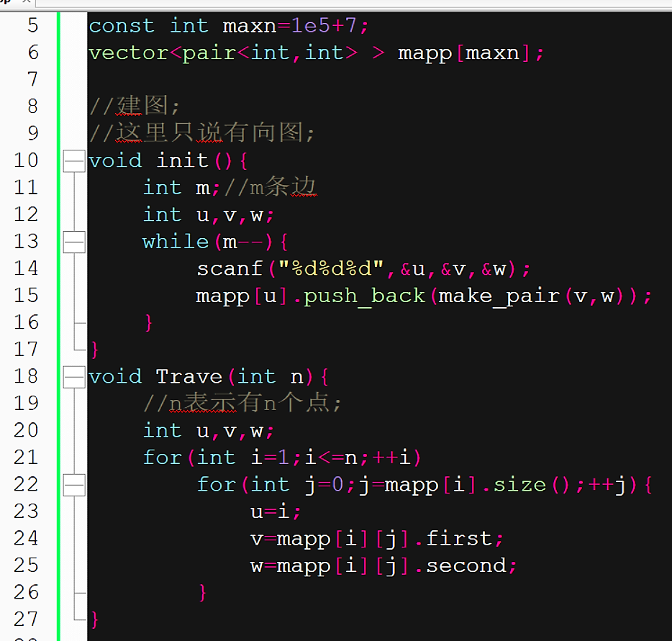
存图方式(vector方式)
有n个点，m条边，有向图的空间复杂度为O(m)，无向图为他的两倍。

Slide 5
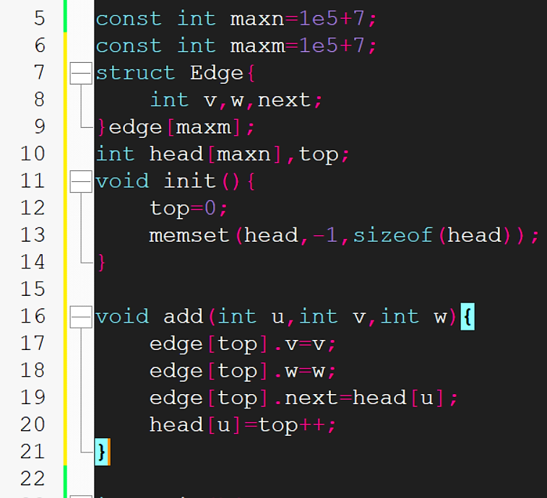
存图方式(链式前向星)

Slide 6
存图方式(链式前向星)
Edge结构体数组用来存储边的信息,edge[i]表示编号为i的这条边的终点(v)以及权值(w)，以及其下一条边的编号(next)。
这种存图方式用数组模拟了链表，对于每个节点我们有一个head数组来记录以u为起始点的边的最后一条。
比如初始化memset(head,-1,sizeof(head))后，每个节点他的边的标号都为-1。

Slide 7
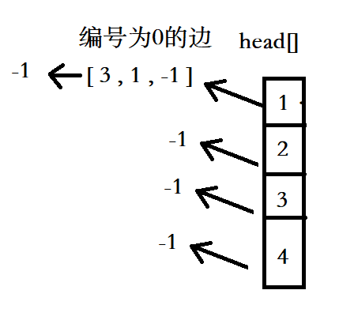
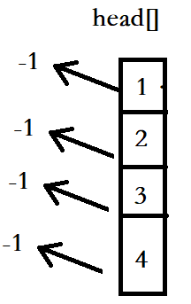
存图方式(链式前向星)
插入一条<1,3>的边 ->

Slide 8
链式前向星的遍历
那么我们要想知道u节点所有的出边只需要依次遍历即可得:
For(int i=head[u];i!=-1;i=edge[i].next)
Cout<<u<<“ ”<<edge[i].v<<“ ”<<edge[i].w<<endl;

Slide 9
搜索入门
真·入门

Slide 10
深度优先搜索（DFS）
以深度优先，可以理解为一条路走到黑，不到黄河不死心。
迷宫求解是否可达问题
连通块数求解
有根树的深度，树的重心，图的划分，tarjan算法，树的dfs序等

Slide 11
DFS迷宫可达问题
有一个大小为n*m的二维迷宫，其中#用来表示墙壁，*用来表示有路可走，每一次可以向上下左右的任一方向走一步，问从左上角出发可否走到右下角。：
* * # # # #
# * * # # #
# # * * # #
# # # * * #
# # # # * *
数据范围：n,m<=500

Slide 12
DFS迷宫可达问题
该题目的数据范围较小，故可考虑暴力搜索，每一次从一个没有走过的点出发尝试向四周走，若可以走就继续下去。
我们每次都是选择一个没有被到达过的点开始，进行下一步的尝试，这个尝试是不是很像for循环？
但是怎么确定这个点有没有被到达过呢，我们需要用一个二维标记数组来表示，初始化为0，若该点已被到达过，则置为1。
进行一次尝试的话只需要一个for循环即可，但是我们需要进行的可是若干次尝试，是不是很像递归函数？
综上，dfs问题常常与递归函数关联。

Slide 13
DFS迷宫可达问题
我们用函数 bool dfs(int x,int y) 来表示从点(x,y)出发是否可以到达终点，可行则返回1，否则为0。
那么我们从起始点开始搜索，一定可以在较短的时间内得到答案。
好的，我们可以上代码了。

Slide 14
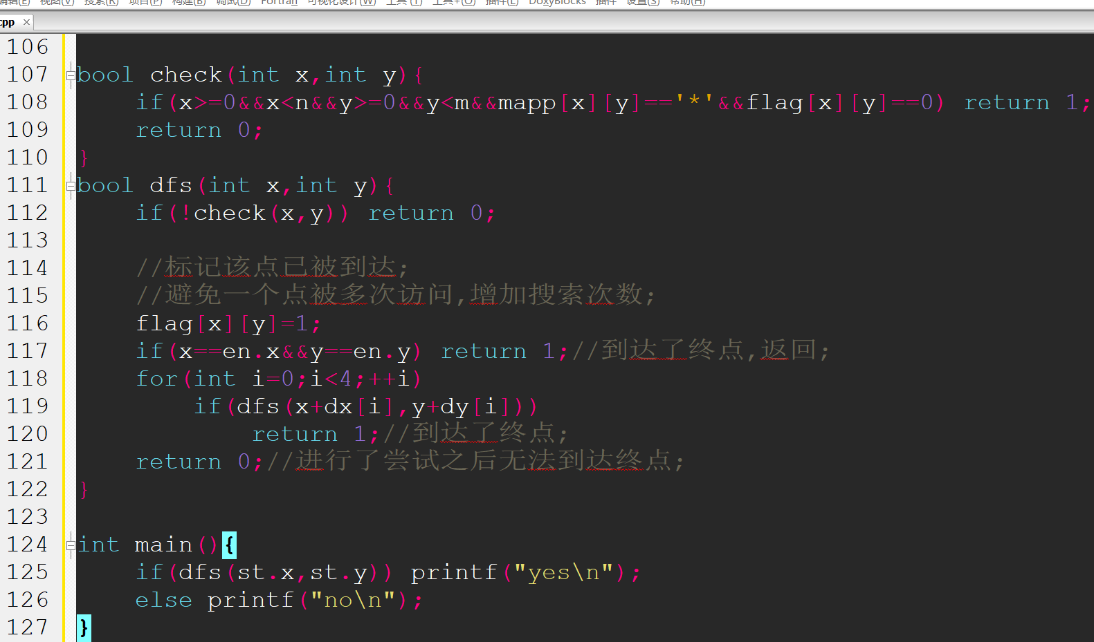
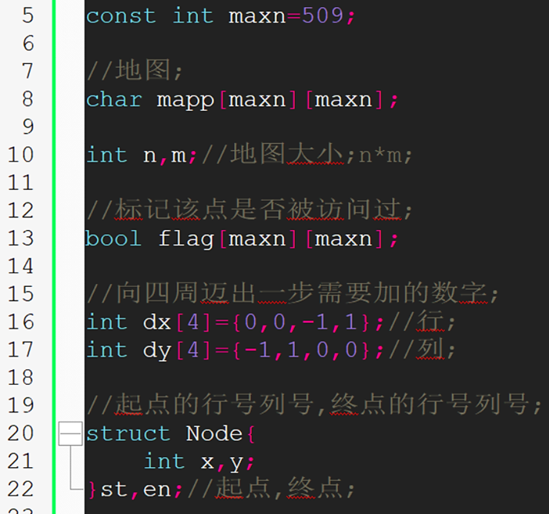
时间复杂度的分析，由于我们设置了一个点只被有效访问一次，故复杂度最坏的情况是所有的点都被访问到了一次，故复杂度为O(n*m)。

Slide 15
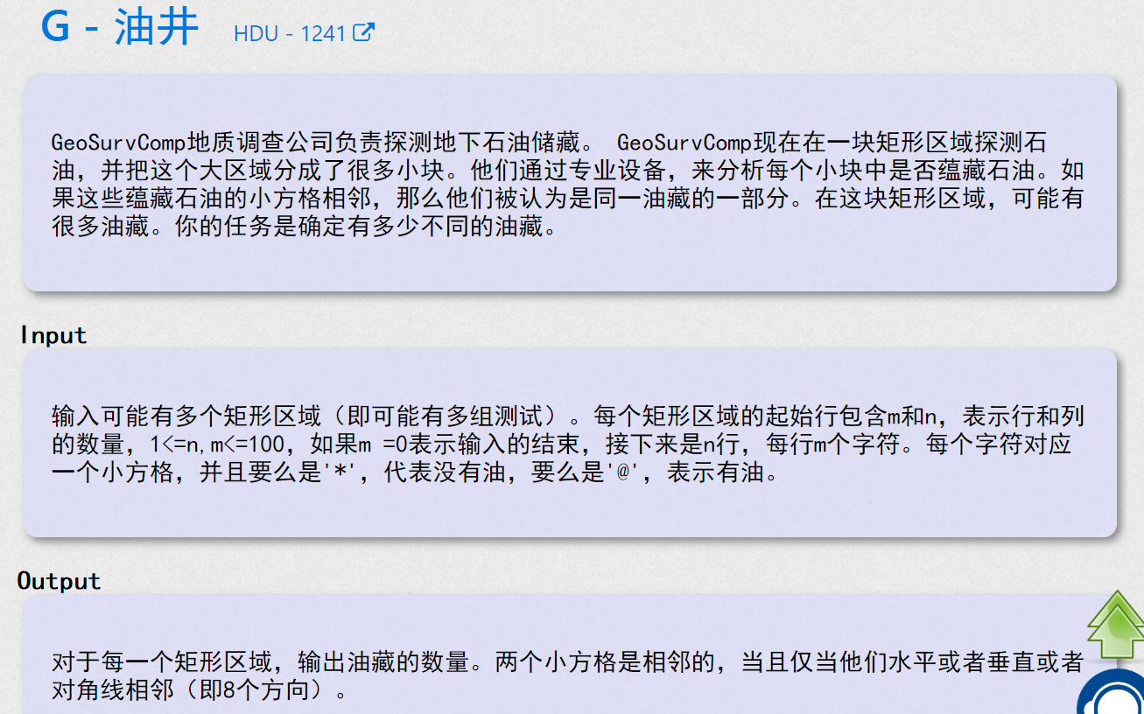
DFS连通块数量求解
接下来我们将dfs的第二个经典作用，连通块的个数求解。

Slide 16
DFS连通块数量求解
通过上一道题应该有所启发，我们只需要在主函数中遍历所有点，对每个没有被访问过的@点进行一个dfs将其能到达的所有点都标记掉，
那么连通块的数量就是我们在主函数里调用了多少次dfs函数。

Slide 17
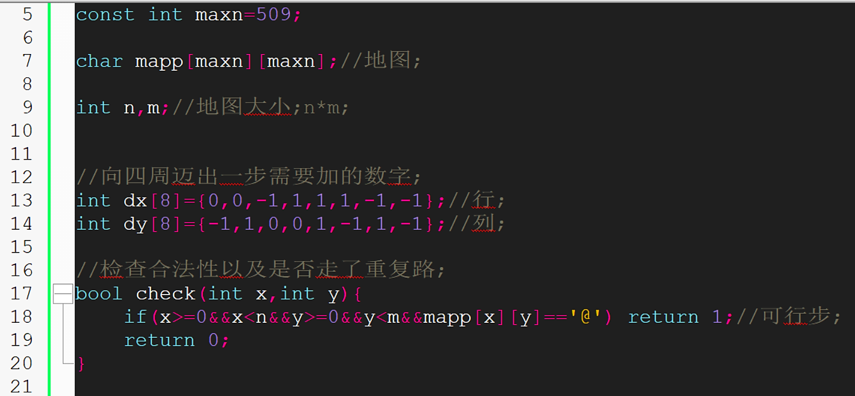
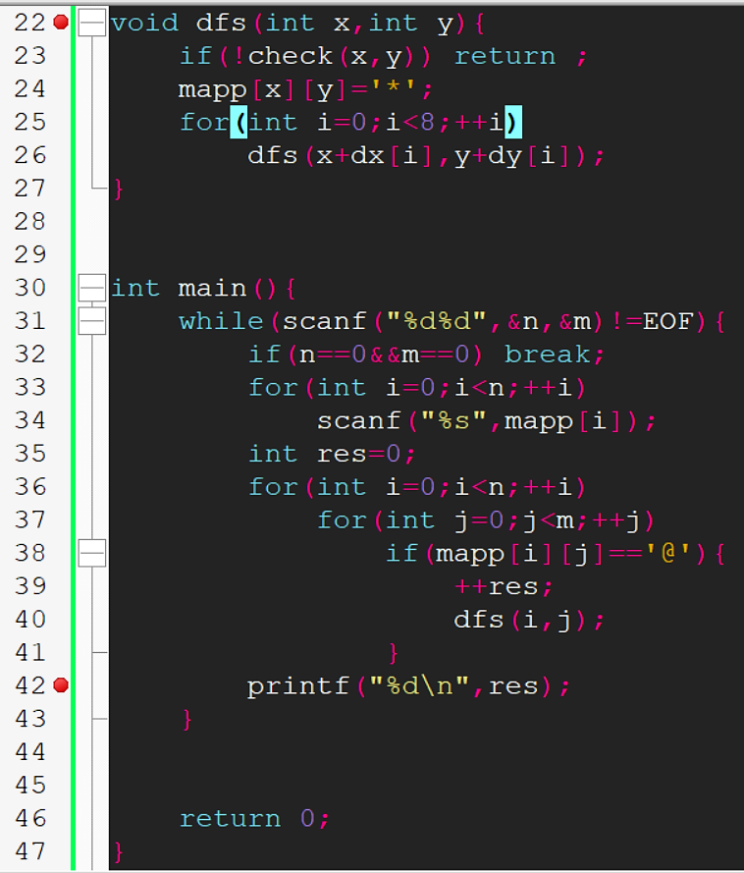
我们将访问过的油田直接修改为*，省下了一个flag数组
的开销

Slide 18
广度优先搜索（BFS）
广度优先，层次遍历，一层一层扩展。
可以理解为分身术，我妈安排我买东西，我到了超市，使用分身术，分别去买油，买盐，买菜。
（以下ppt来自浙江工业大学）

Slide 19
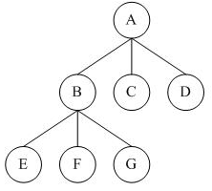
广度优先搜索
BFS的搜索策略
优先搜索距源点所在的第0层，再搜索第1层，搜索第2层……直到所有的节点均搜索完毕。
第0层
第1层
第2层

Slide 20
广度优先搜索
BFS的实现方法
通常采用STL容器中的队列queue实现。
当向队列中压入一个元素时，就像排队一样，新来的要排在末尾。当队列中取出一个元素时，取出的是队列中最早压入的那个，就像排队，先来的先走。所以队列的性质可以用四个字概括：先进先出。

Slide 21
广度优先搜索
BFS流程演示
B
C
D
E
F
G
队列：
A

Slide 22
队列常用语法
头文件
声明队列
例：
向队列末端压入元素
例：
#include<queue>
queue<int> q;
q.push(3);

Slide 23
队列常用语法
查询队列顶端的元素
例：
删除队列顶端的元素
例：
查询队列是否为空
例：
int tmp=q.front();
q.pop();
bool flag=q.empty();//队列空则为true，不空为false

Slide 24
给出一个大小为n*n的01方阵，如果两点间为0表示这是一条路，1表示一面墙壁，现在要求你从方阵左上角走到右下角，输出最短的经过的路径，保证答案唯一。
0 1 0 0 0
0 1 0 1 0
0 0 0 0 0
0 1 1 1 0
0 0 0 1 0
比如右边就是一个5*5的迷宫
显然最短的路径就是黄色的笔迹
那么为了解决这道题我们首先应该解决最短路径，然后在这过程中记录路径即可
这道题有一个性质，那就是相邻点的转移只花费1的代价，而bfs便可以在这种条件下解决最短性质问题

Slide 25
如前面的ppt所言，bfs一般需要借助queue来实现。
Bfs是按照层序遍历的，如前面的ppt，只有当一层状态完全扩展完毕，才会进入下一层。
那么根据queue的先进先出的性质，越靠近队头的元素，他在搜索树中的层数肯定是越靠前的。
我们先抛开记录路径这一说，只考虑如何使路径最短。
按照层序遍历的思想，是不是如果有一个状态先前出现过了，之后再出现的话花费的代价一定比之前的大，
因为先前的状态在搜索树中的层更偏上一点。
所以我们开一个bool vis[][]来记录这个状态有没有出现过，减少搜索规模也同时保证答案的正确性。
一个(x,y)的点可以向上下左右各扩展一次，花费代价均为1，所以我们对于每个点都尝试进行四个方向的扩展，
最终就一定能遍历到终点。
而且根据答案最优性，一个状态最优是不是保证他被较前的一个状态扩展到便可行，
所以当一个(x2,y2)被(x1,y1)扩展到的时候，我们记录他的步数等于step[x2][y2]=step[x1][y1]+1。
一个点只被有效入队一次，有效出队一次，有n*n个点，复杂度便是O(n*n)。

Slide 26
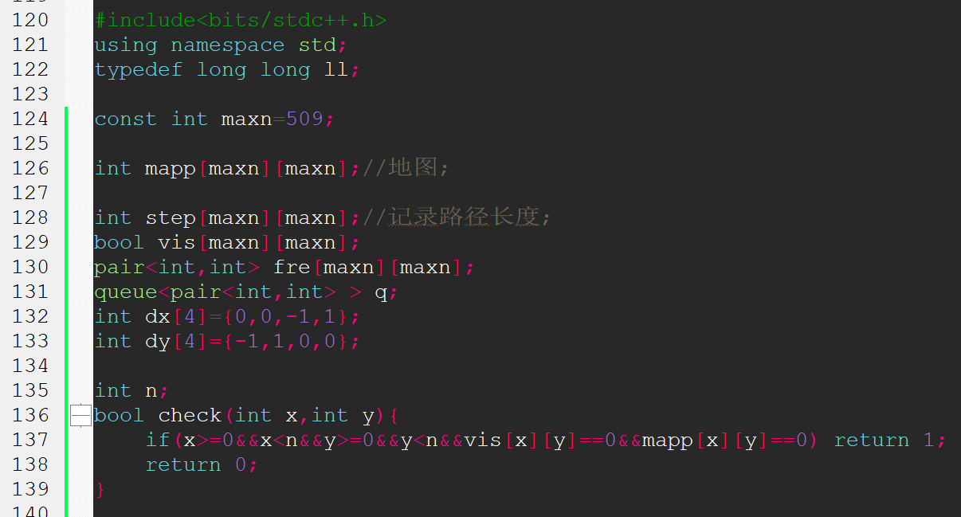

Slide 27
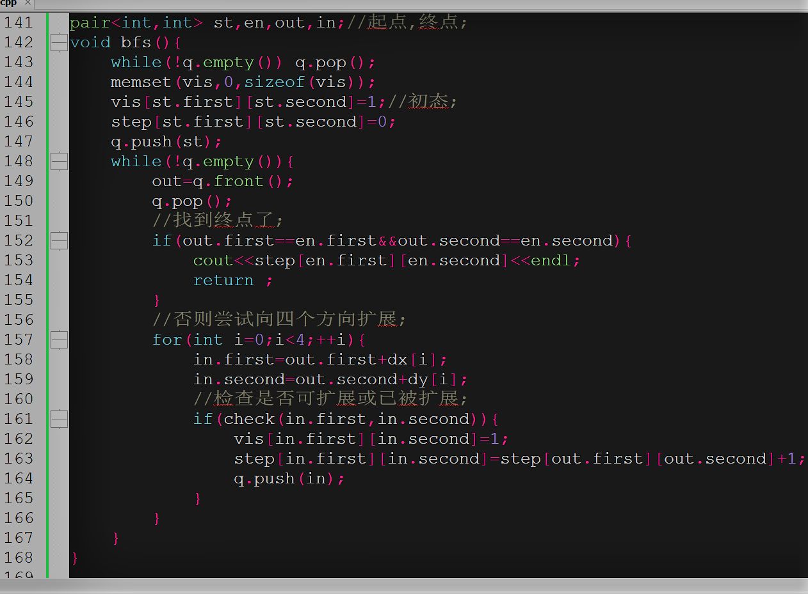

Slide 28
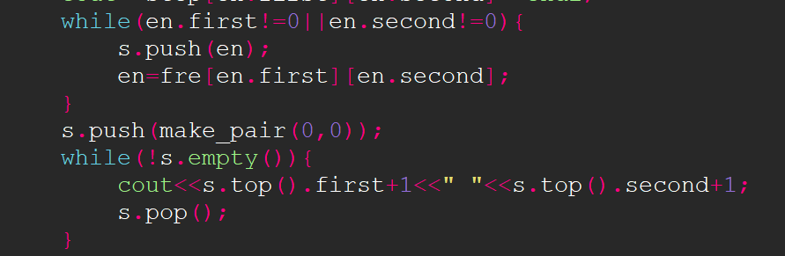
如果我们要记录路径该怎么记录？
刚才我们有提到，一个状态只会被有效扩展一次，那么我们只要记录这个点被谁扩展到即可，
我们只需要从终点开始不断访问他的前驱节点即可，当然由于是反着推到终点的，
所以我们应该将这些点放到栈中再弹出即可。
开一个pair<int,int> fre[][]来记录即可。
最终只需要从终点反推回去起点即可。

Slide 29
实验题：Dungeon Master
题目大意
有一个三维迷宫，求起点‘S’到终点‘E’最少需要走几步。如果起点和终点不连通，则输出"Trapped! "。
解题策略
可以利用BFS按层搜索的性质，从起点‘S’出发开始搜索，记录每个节点所在的层数。若终点‘E’在第k层，则起点‘S’到终点‘E’的距离是k。

Slide 30
实验题：Dungeon Master
关键代码
int go[3][6]={{-1,1,0,0,0,0},{0,0,-1,1,0,0},{0,0,0,0,-1,1}};
queue <point> q; q.push(temp);//将起点压入队列
while(!q.empty())//如果队列不为空
{
temp=q.front(); q.pop();//查询并弹出队列顶端元素
if(ch[temp.x][temp.y][temp.z]=='E')//如果找到终点，记录答案并结束循环
{
time=temp.t; break;
}
for(i=0;i<6;i++)
{
t.x=temp.x+go[0][i]; t.y=temp.y+go[1][i]; t.z=temp.z+go[2][i];
t.t=temp.t+1;
if(t.x<0||t.y<0||t.z<0||t.x>=a||t.y>=b||t.z>=c||ch[t.x][t.y][t.z]=='#')
continue;
ch[t.x][t.y][t.z]='#'; //压入前标记已访问
q.push(t); //将相邻坐标压入队列
}
}

